Slide 1

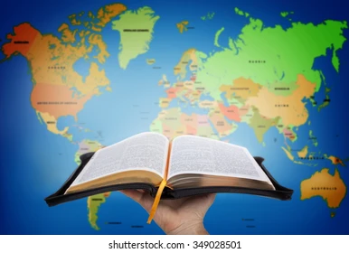
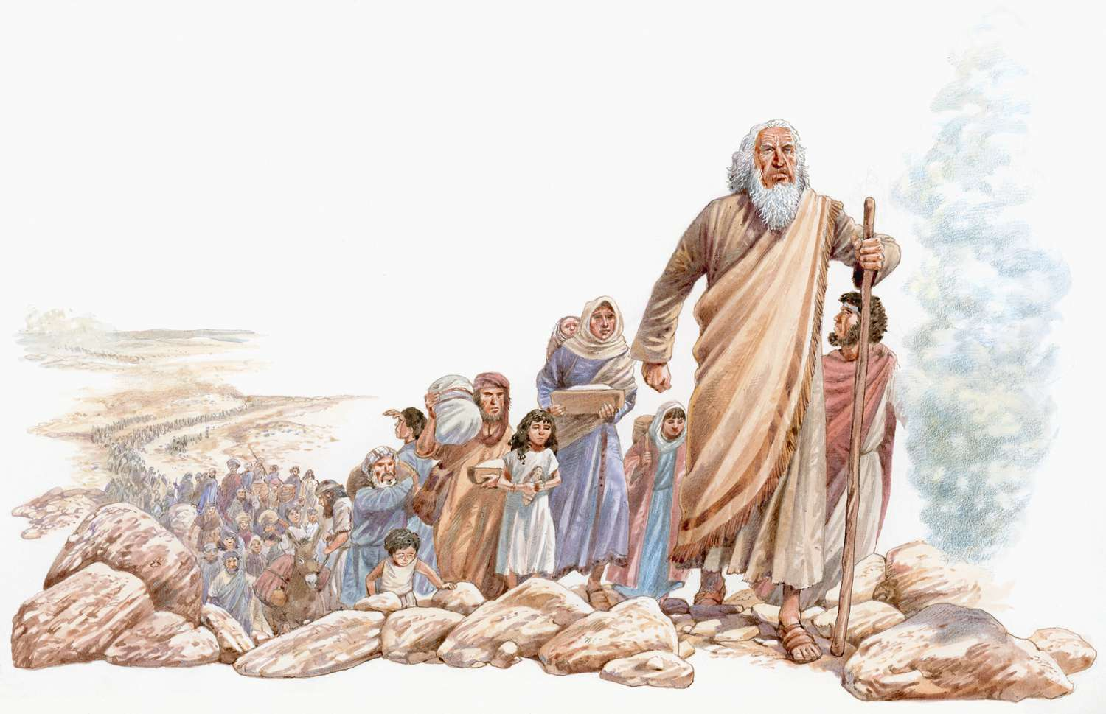
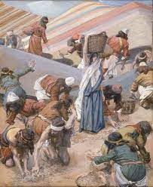
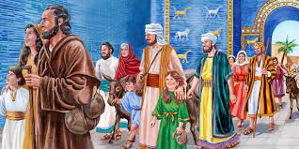
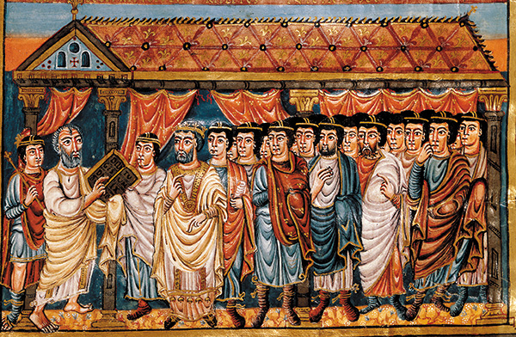
CTC BS Book of Romans
บทที่ 25
ทั้งชาวอิสราเอลและ
คนต่างชาติได้รับความเมตตา
11:1-36(2)

Slide 2
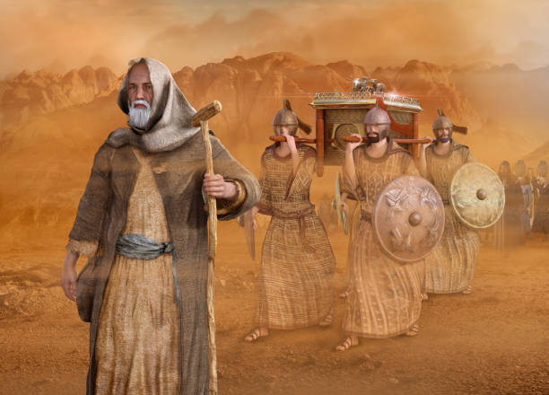
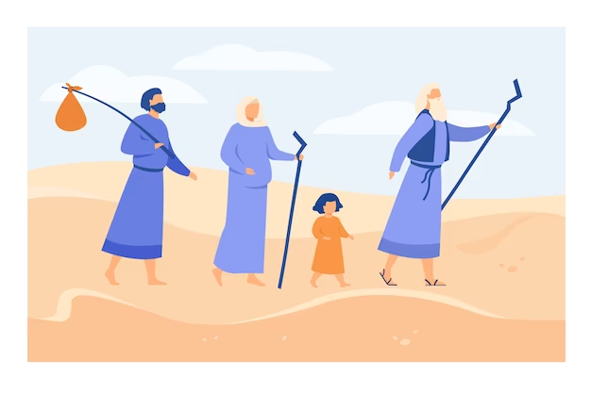
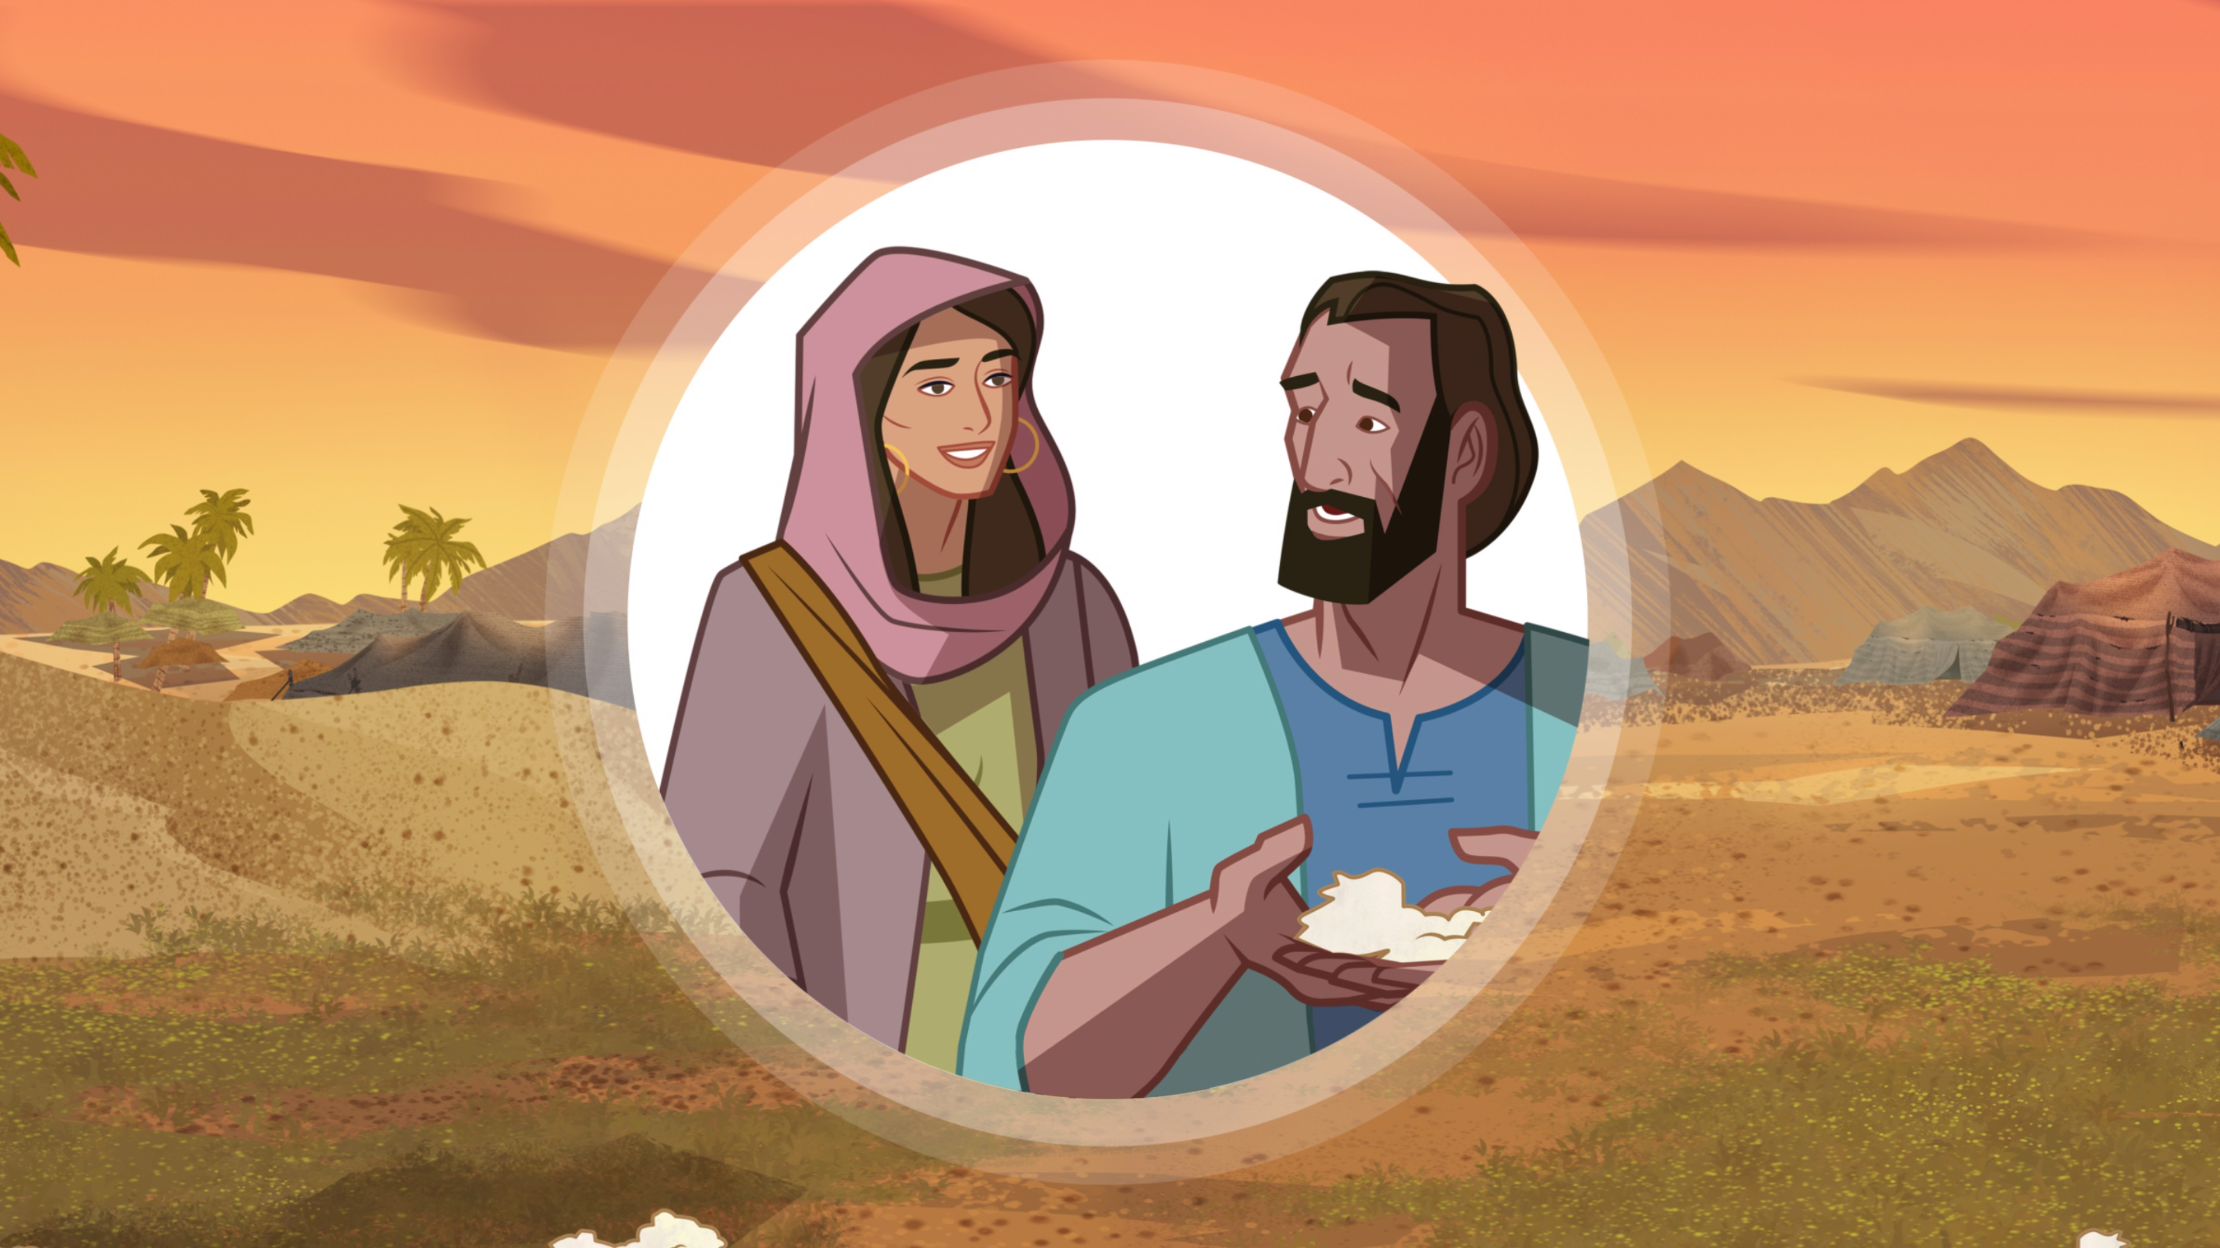
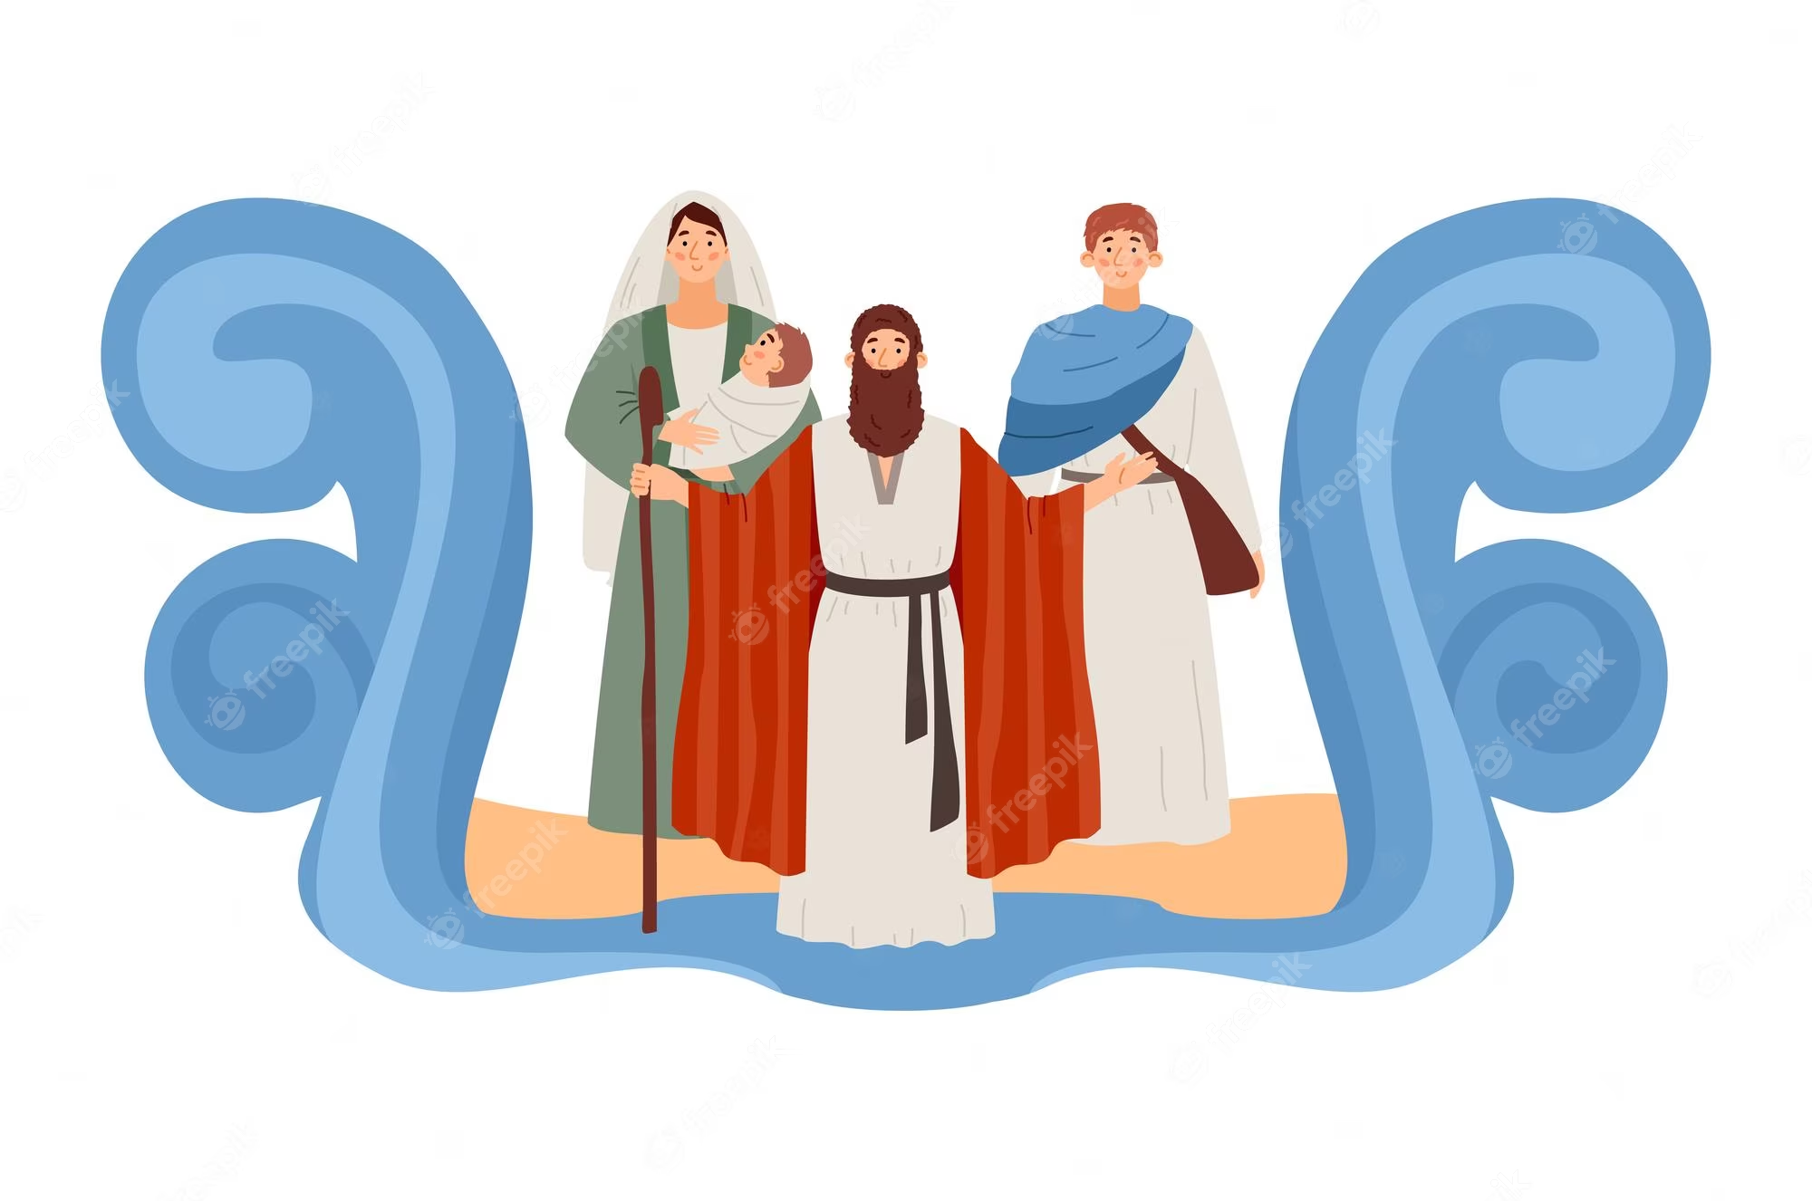

¹⁵เพราะว่าถ้าการที่พวกอิสราเอลถูกทอดทิ้ง
เป็นเหตุให้คนทั้งโลกกลับคืนดีกับพระเจ้า
การที่พระองค์ทรงรับเขา(พวกอิสราเอล)กลับมาอีกนั้น
ก็เป็นเหมือนกับว่าเขาได้ตายไปแล้วและกลับเป็นขึ้นใหม่
😐😐ถ้ามีคน "ตายไปแล้วและกลับเป็นขึ้นใหม่" เราจะตอบสนองย่างไร?
ลูกา 15: 22-24
²²แต่บิดาสั่งพวกบ่าวของตนว่า ‘จงรีบไปเอาเสื้อที่ดีที่สุดออกมาสวมให้เขา เอาแหวนมาสวมที่นิ้วมือ และเอารองเท้ามาสวมให้ด้วย ²³และจงไปเอาลูกวัวตัวที่อ้วนพีมาฆ่าเลี้ยงกันเพื่อความรื่นเริง ²⁴เพราะว่าลูกของเราคนนี้ตายแล้วแต่กลับเป็นขึ้นอีก หายไปแล้วแต่ได้พบกันอีก’ พวกเขาต่างก็มีความรื่นเริง
😐😐😐😐เราจะตอบสนองย่างมีความรื่นเริงเพราะว่า:

Slide 3
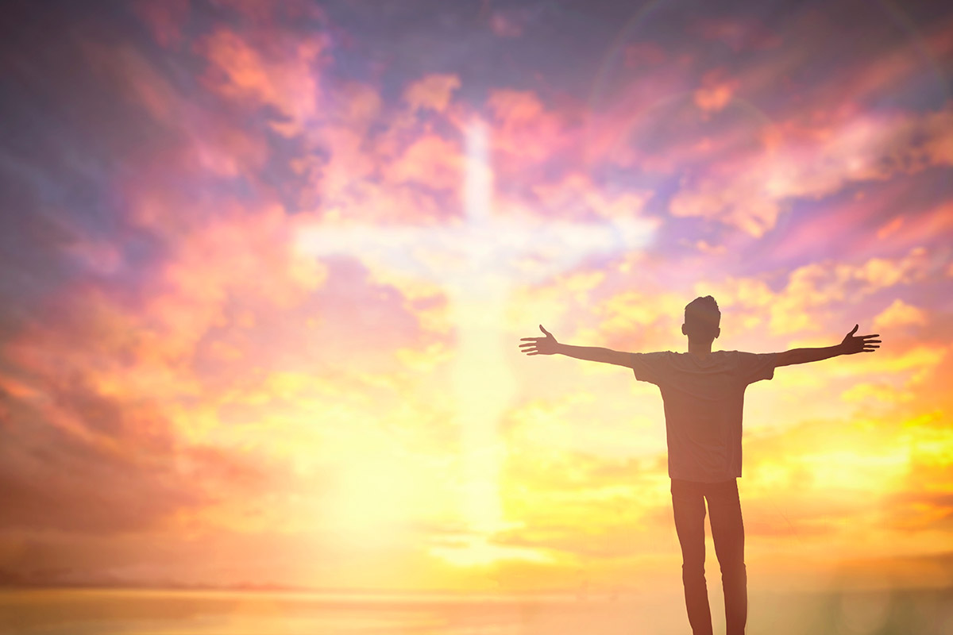
¹⁶ถ้าแป้งดิบที่ถวายเป็นผลแรกบริสุทธิ์ แป้งดิบทั้งอ่างก็บริสุทธิ์ด้วย และถ้ารากบริสุทธิ์ กิ่งทั้งหมดก็บริสุทธิ์ด้วย
อพยพ 29:37 จงลบมลทินแท่นนั้นทั้งเจ็ดวัน และชำระให้มันบริสุทธิ์ แล้วแท่นนั้นจะบริสุทธิ์ที่สุด สิ่งใดๆ ที่ถูกต้องแท่นนั้นก็จะบริสุทธิ์ด้วย
😐😐จากข้อพระคัมภีร์ข้างต้น ข้าพเจ้าเห็นว่าทัศนะของอิสราเอลเรื่องการชำระให้บริสุทธิ์มีลักษณะดังนี้: การชำระให้บริสุทธิ์นั้นผ่านกันและกันได้ ดังนั้นจงเข้าใกล้แหล่งศักดิ์สิทธิ์
😐😐😐😐ลักษณะชีวิตทางศาสนาของพวกเขาเป็นอย่างไร?
__________________________________________________________
“รากบริสุทธิ์ กิ่งทั้งหมดก็บริสุทธิ์ด้วย” เมื่อก่อนเราสกปรก แต่พระคริสต์ทรงบริสุทธิ์ ทันทีที่เราเชื่อในพระเจ้า เราก็เป็นเหมือนกิ่งก้านบนต้นไม้ เราก็บริสุทธิ์เช่นกัน ดังนั้น ความบริสุทธิ์ของคริสเตียนจึงไม่เกิดขึ้นจากการทำงานหนักของเราเอง แต่เกี่ยวข้องกับความสัมพันธ์ระหว่างเรากับพระคริสต์
เน้นสถานที่บริสุทธิ์และวัตถุ ละเว้นการแสวงหาชีวิตที่บริสุทธิ์

Slide 4
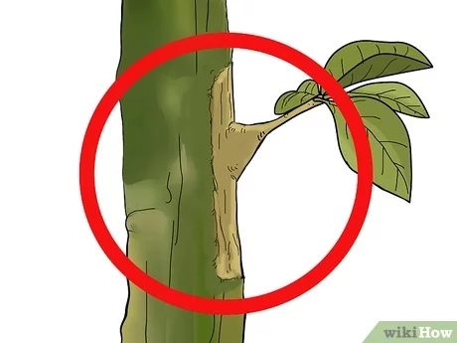
¹⁷แต่ถ้าบางกิ่งถูกหักออกเสียแล้ว
>>ถ้าในหมู่ชาวยิวมีผู้ไม่เชื่อ พวกเขาจะเหมือนกับ “บางกิ่ง”ที่ถูกทุบทิ้ง
และพระเจ้าทรงนำท่านผู้เป็นกิ่งมะกอกป่ามาต่อกิ่งไว้แทนกิ่งเหล่านั้น
>>มะกอกป่าเป็นชาวต่างชาติที่มาด้วยความเชื่อ
รับพลังชีวิตจากรากของต้นไม้(คือพระคริสต์)เหมือนกิ่งดั้งเดิม
เพื่อให้เข้าเป็นส่วนได้รับน้ำเลี้ยงจากรากต้นมะกอก
😐😐เปาโลใช้คำอุปมาของชาวยิว ซึ่งคนต่างชาติที่เปลี่ยนมานับถือศาสนายิวถูกเปรียบเสมือนกิ่งมะกอกป่า ต่อกิ่งบนต้นมะกอกอย่างดีของอิสราเอล ซึ่งเป็นต้นมะกอกที่ถูกทำลาย เปาโลอ้างอิงจาก
เยเรมีย์ 11:16: "พระยาห์เวห์ทรงเคยเรียกเจ้าว่า ‘ต้นมะกอกสดงดงามด้วยผลอย่างดี’ แต่พระองค์ทรงก่อไฟเผามันเสียด้วยเสียงดังสนั่น และกิ่งทั้งหลายของมันจะถูกเผาผลาญหมด"

Slide 5
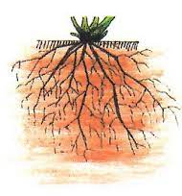
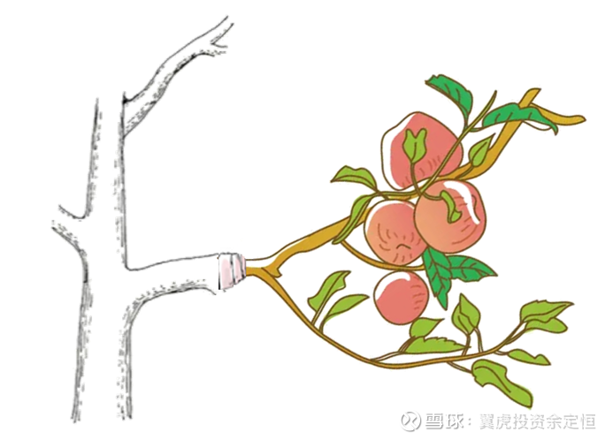

Slide 6
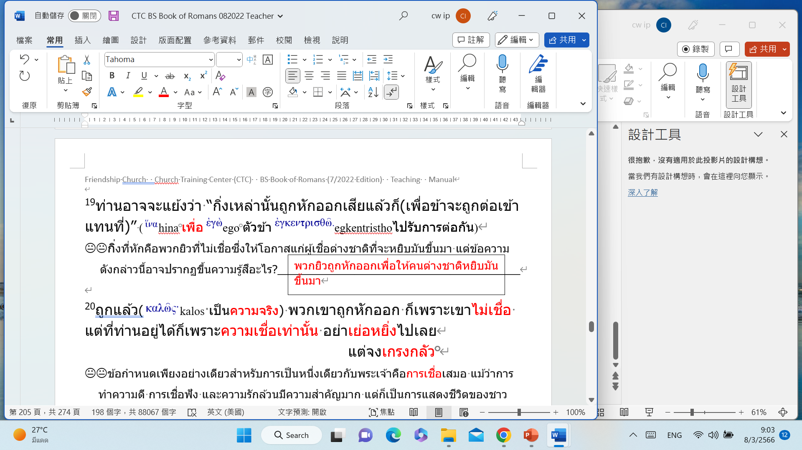
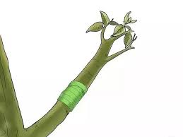
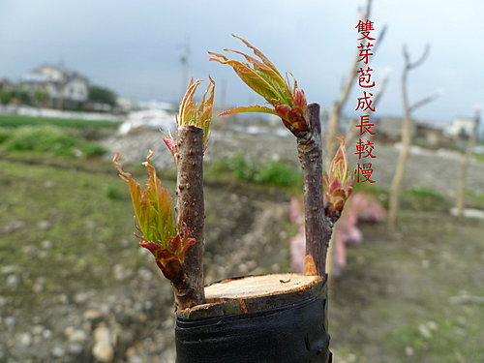
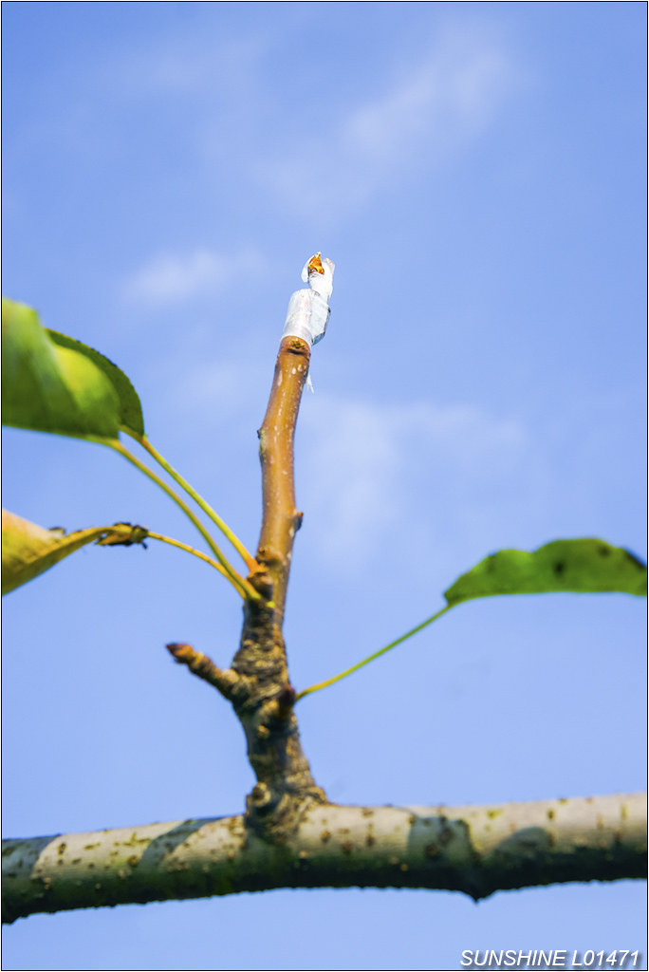

Slide 7
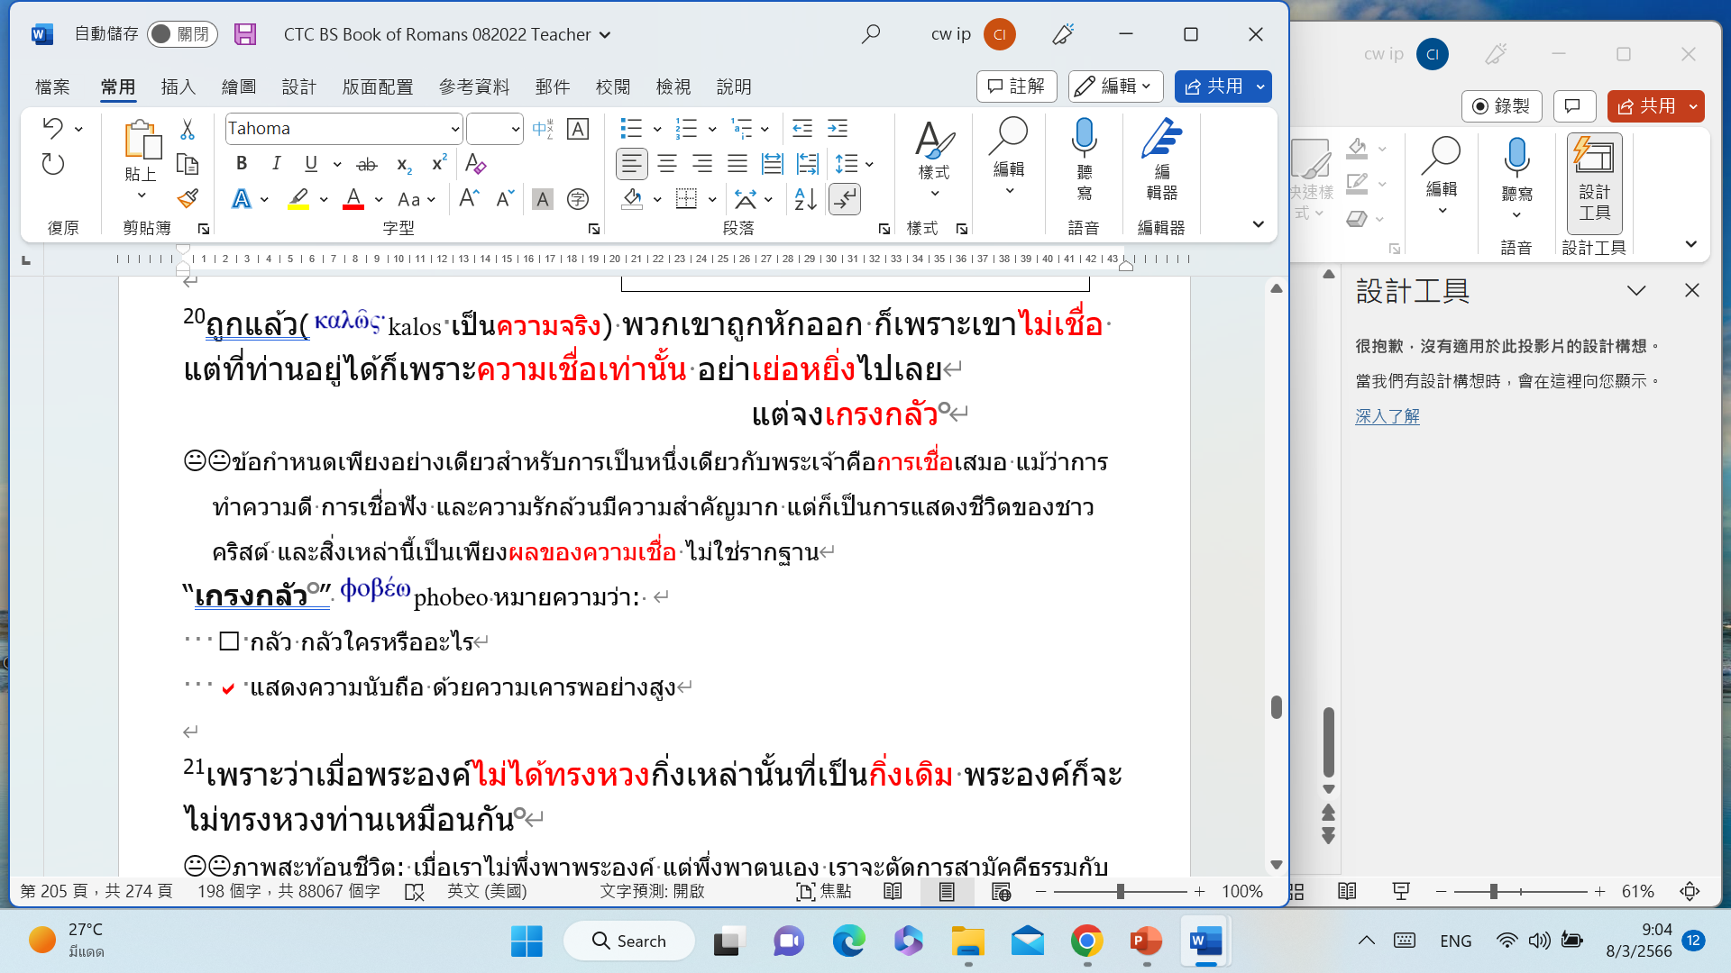
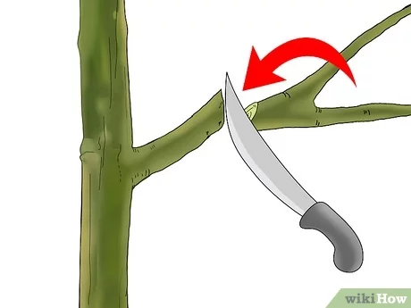

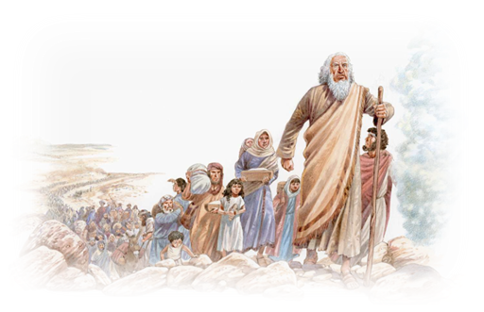
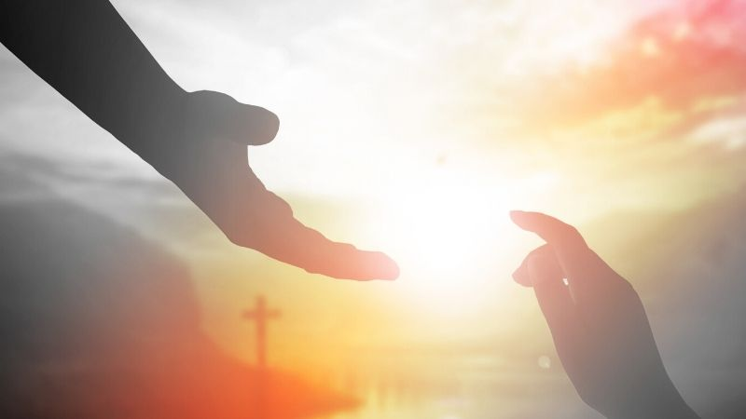

Slide 8
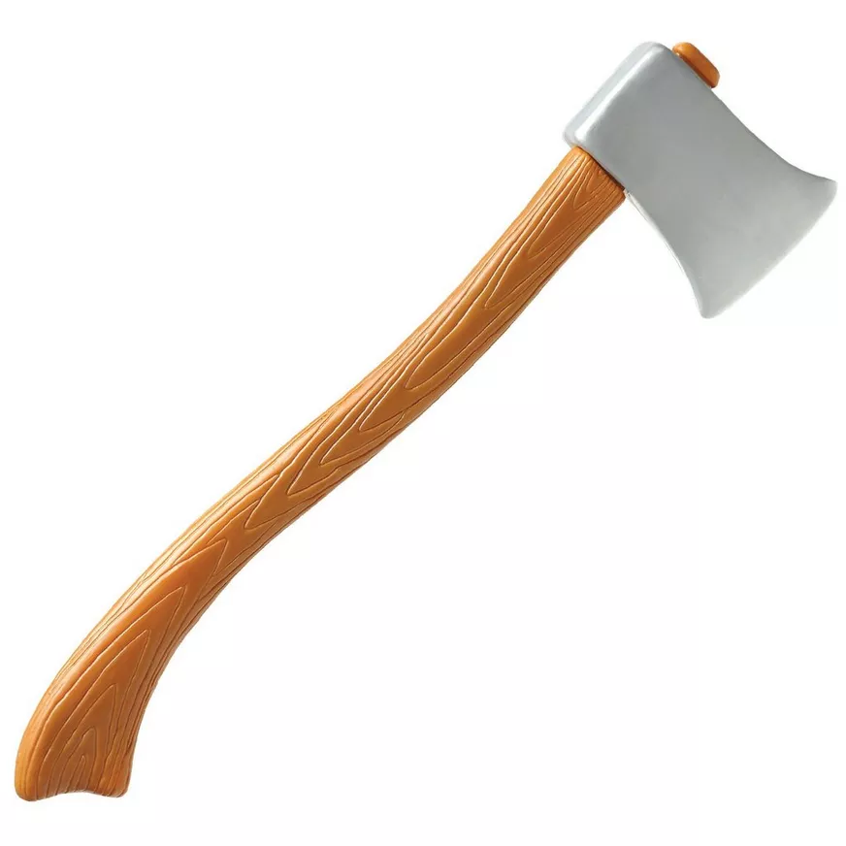
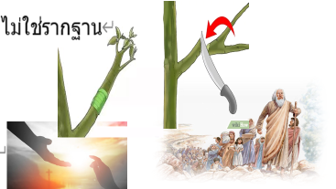
²¹เพราะว่าเมื่อพระองค์ไม่ได้ทรงหวงกิ่งเหล่านั้นที่เป็นกิ่งเดิม พระองค์ก็จะไม่ทรงหวงท่านเหมือนกัน
😐😐ภาพสะท้อนชีวิต: เมื่อเราไม่พึ่งพาพระองค์ แต่พึ่งพาตนเอง เราจะตัดการสามัคคีธรรมกับพระเจ้า “พระองค์ก็จะไม่ทรงหวงท่านเหมือนกัน” แต่เมื่อเราไม่พึ่งพาตนเอง แต่พึ่งพาพระองค์อย่างใกล้ชิด เราก็จะอยู่ในการ “ทรงหวง”ของพร้เจ้า
😐😐😐😐ภาพสะท้อนแบบนี้เป็นอย่างไร?

Slide 9
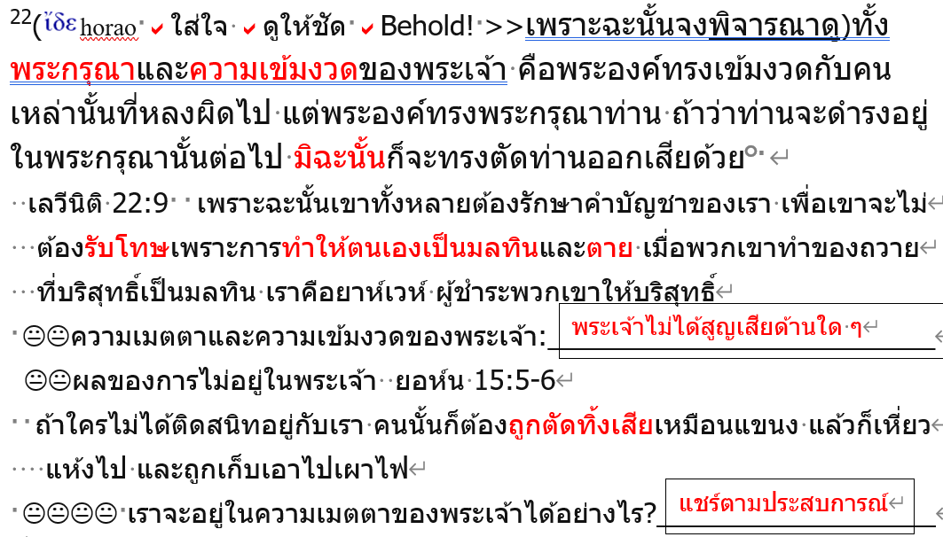


Slide 10

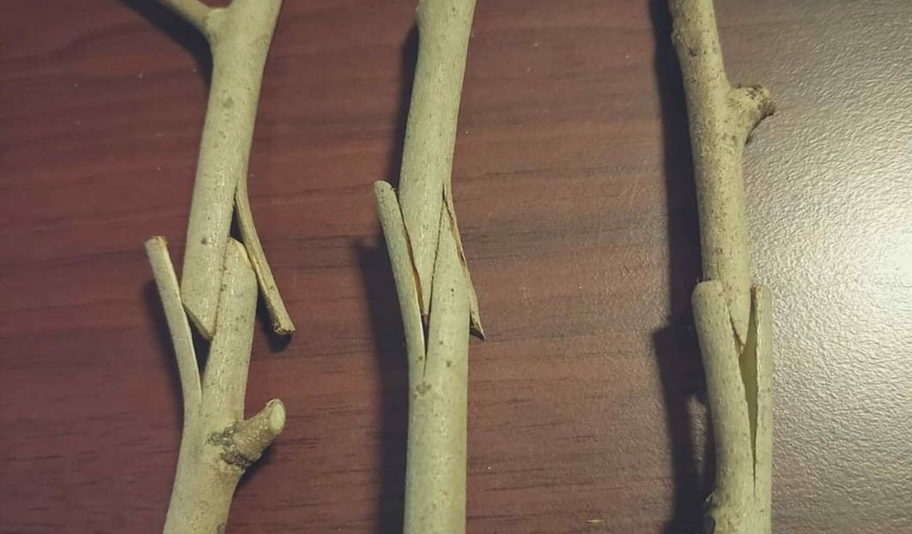
²³ส่วนพวกอิสราเอล ถ้าเขาไม่ดึงดันอยู่ในความไม่เชื่อ
เขาก็จะถูกต่อเข้าไปใหม่ เพราะว่าพระเจ้าทรงสามารถที่จะต่อเข้าอีกได้
😐😐พระประสงค์ของพระเจ้า:
2 เปโตร 3:9
องค์พระผู้เป็นเจ้าไม่ได้ทรงเฉื่อยช้าในเรื่องพระสัญญาของพระองค์
ตามที่บางคนคิดนั้น แต่ทรงอดทนกับพวกท่าน พระองค์ไม่ทรง
ประสงค์ให้ใครพินาศเลย แต่ประสงค์ให้ทุกคนกลับใจใหม่
😐😐ความคิดของเปาโลและพระทัยของพระเจ้าเหมือนกัน เพราะเขาไม่ได้ละทิ้งชาวยิวเพราะความไม่เชื่อของพวกเขา และยังคงรอให้พวกเขาเชื่อมต่อกันอีกครั้ง
😐😐😐😐ฉันคิดแบบเดียวกันหรือเปล่า?

Slide 11
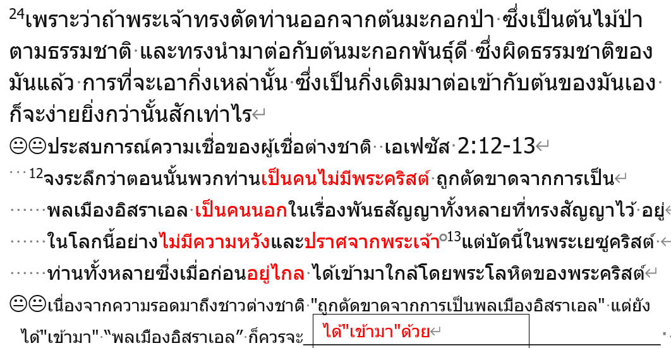
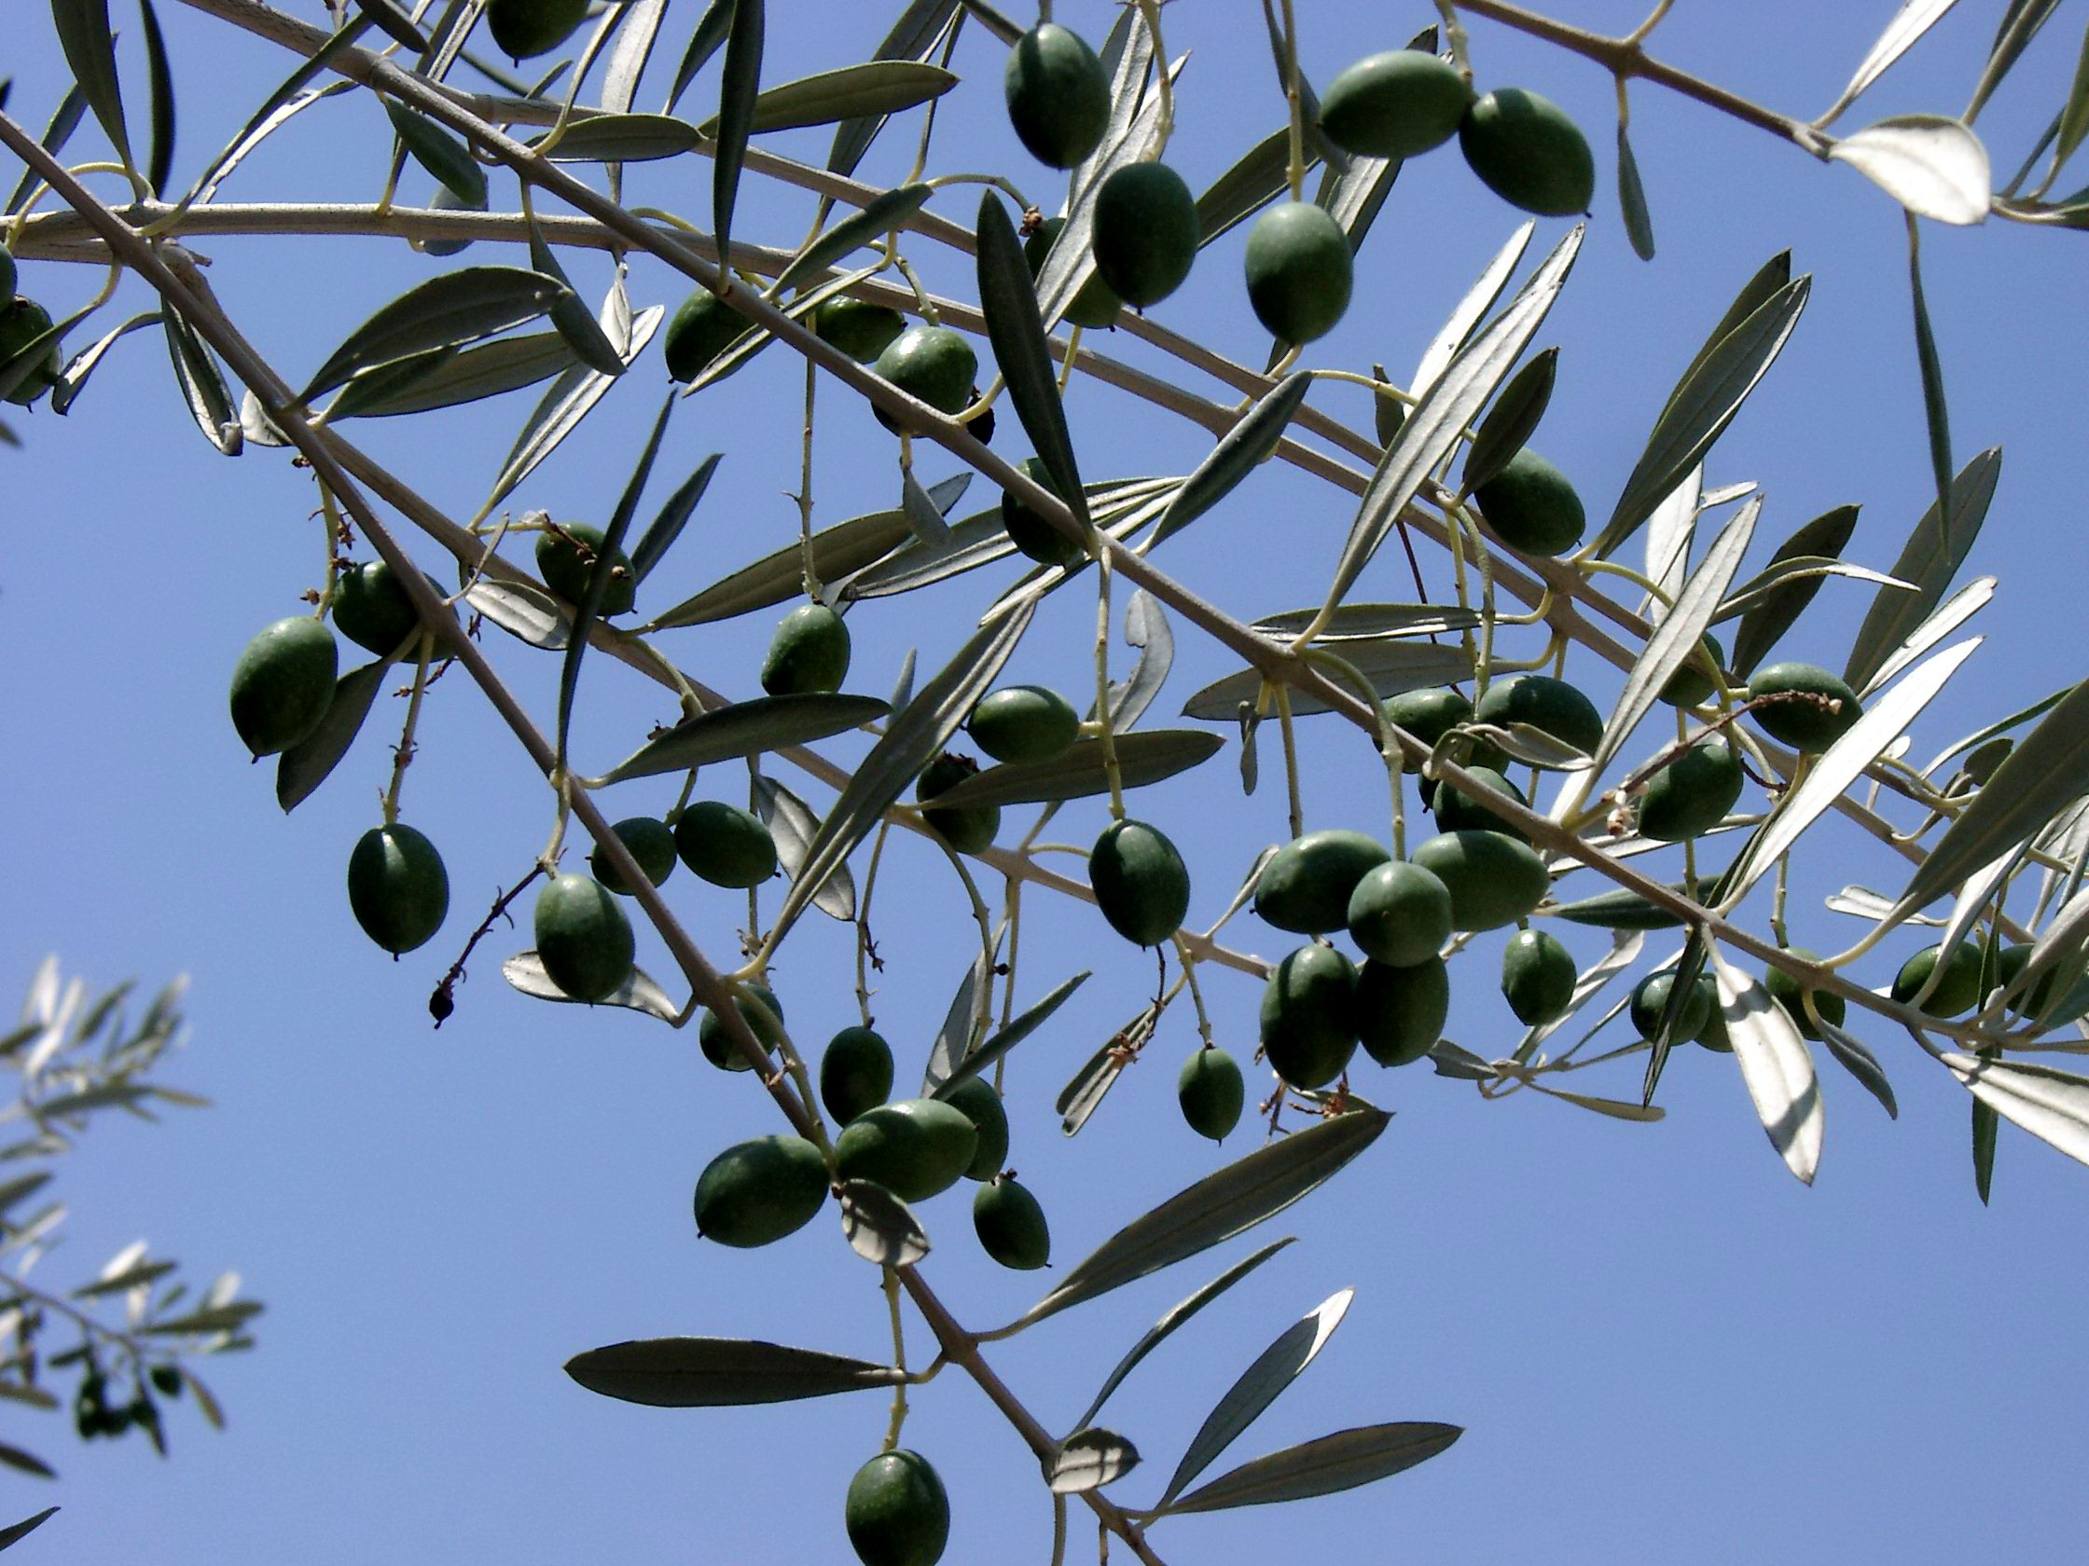
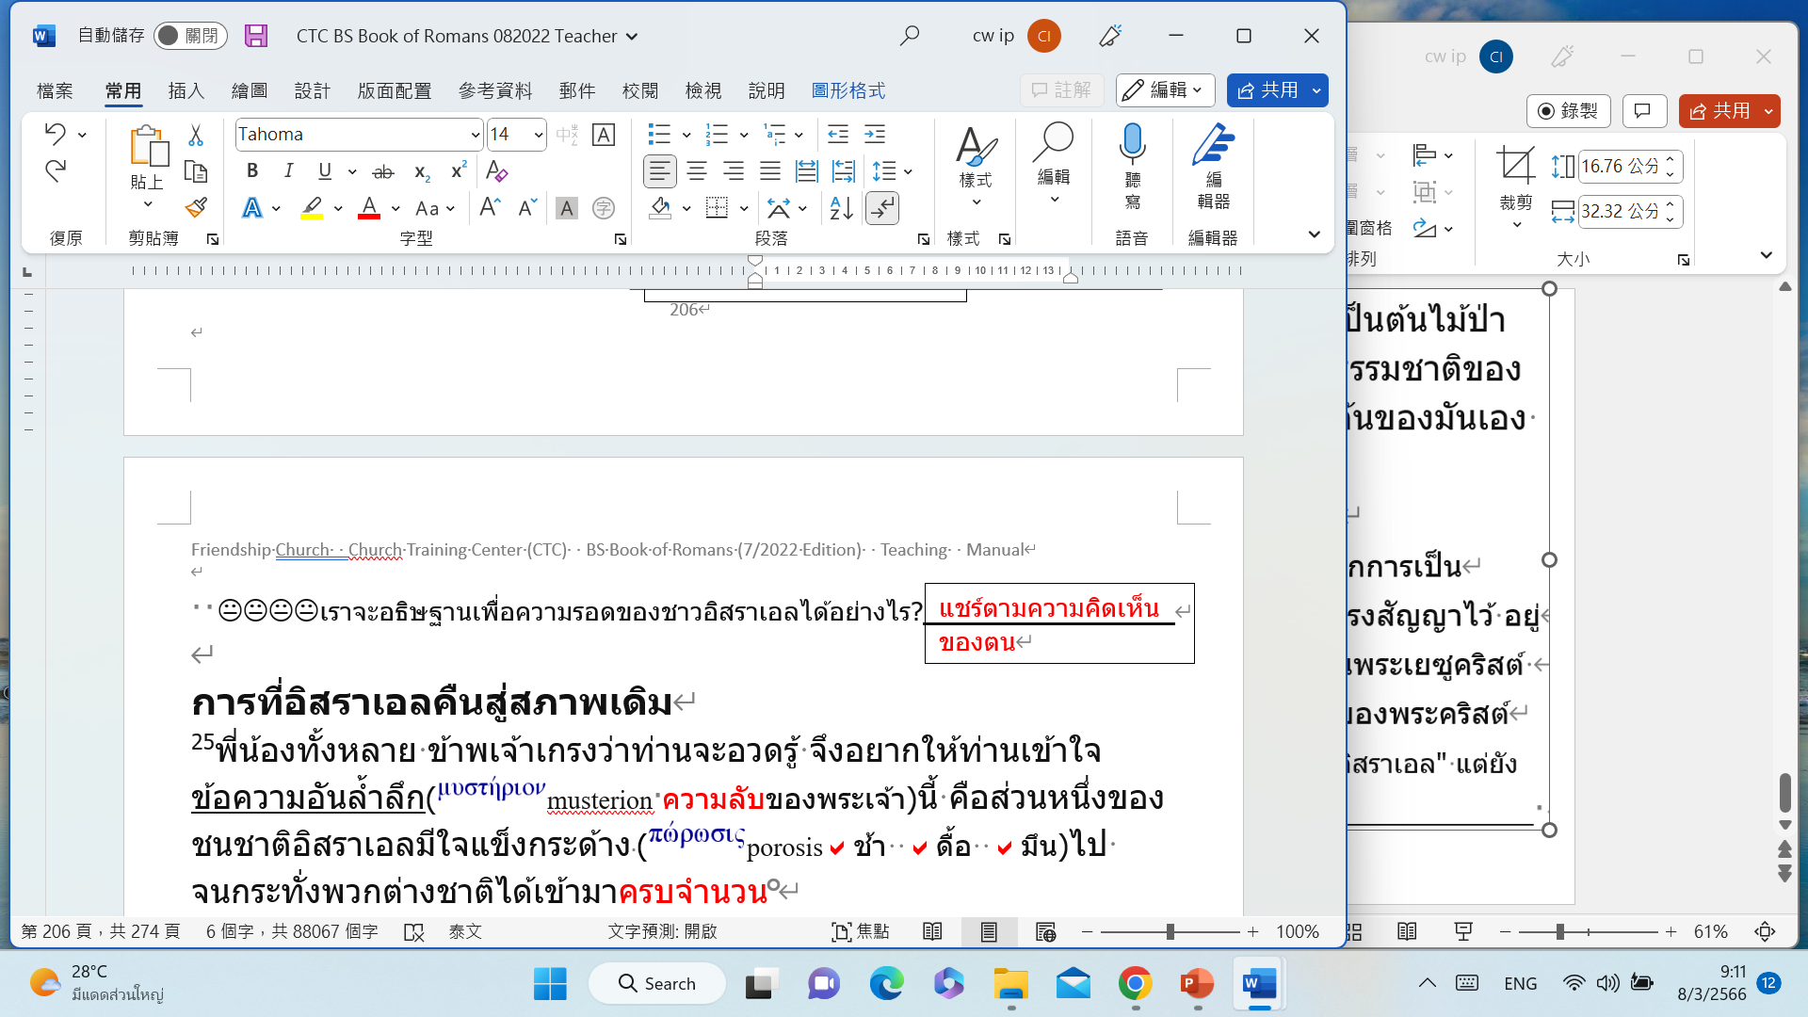

Slide 12
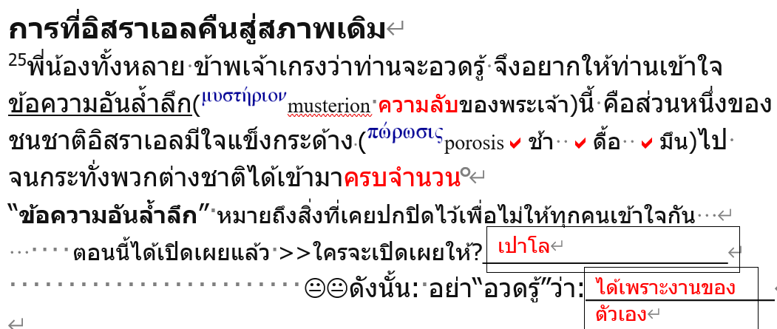
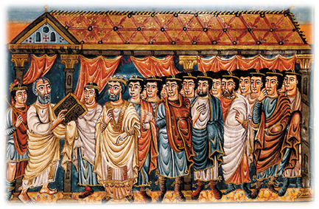


Slide 13

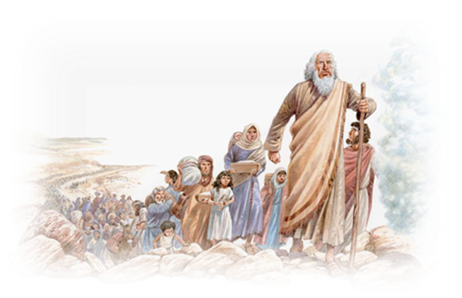
²⁶และเมื่อเป็นดังนั้น อิสราเอลทั้งชาติก็จะได้รับความรอด ตามที่มีคำเขียนไว้ในพระคัมภีร์ว่า
“พระผู้ช่วยกู้ชีวิตจะเสด็จมาจากศิโยน
และจะทรงกำจัดอธรรมให้สูญสิ้นไปจากยาโคบ
²⁷ และนี่แหละจะเป็นพันธสัญญาของเรากับพวกเขา
เมื่อเรายกโทษบาปของเขา ”
อิสยาห์ 27:9 เพราะฉะนั้น บาปของยาโคบจะได้รับการลบล้างด้วยการนี้
และนี่จะเป็นผลลัพธ์เต็มขนาดในการขจัดบาปของเขา
อิสยาห์ 59:20 “และองค์พระผู้ไถ่จะเสด็จมายังศิโยน มายังพวกที่อยู่ในยาโคบซึ่ง
หันจากการทรยศ” พระยาห์เวห์ตรัสดังนี้แหละ
เยเรมีย์ 31:34 และทุกคนจะไม่สอนเพื่อนบ้านและพี่น้องของตนแต่ละคนอีกว่า
‘จงรู้จักพระยาห์เวห์’ เพราะเขาทุกคนจะรู้จักเราตั้งแต่คนเล็กน้อยที่สุดถึงคนใหญ่
โตที่สุด” พระยาห์เวห์ตรัสดังนี้แหละ “เพราะเราจะให้อภัยความผิดบาปของเขา
และจะไม่จดจำบาปของเขาอีกต่อไป”

Slide 14
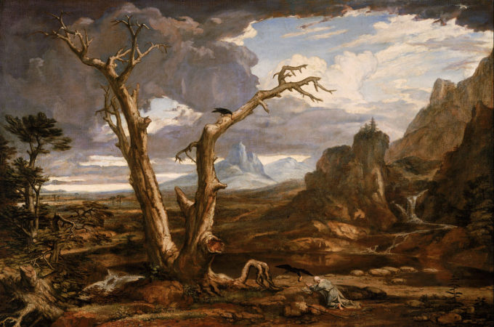
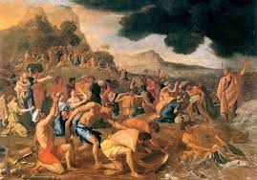
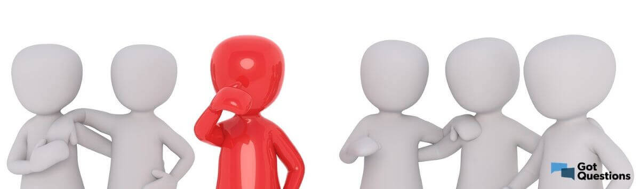
😐😐มีชาวอิสราเอลเพียงไม่กี่คนเท่านั้นที่รอดต่อหน้าต่อตาเปาโล แต่หลังจากที่
พระกิตติคุณประกาศแก่คนต่างชาติแล้ว จะมีอะไรตามมา? 
ฮีบรู 8:10-12
¹⁰ นี่คือพันธสัญญาที่เราจะทำกับชนชาติอิสราเอล ภายหลังจากสมัยนั้น องค์
พระผู้เป็นเจ้าตรัส เราจะบรรจุธรรมบัญญัติของเราไว้ในจิตใจของพวกเขา
และเราจะจารึกมันไว้ในดวงใจของพวกเขา และเราจะเป็นพระเจ้าของพวก
เขา และพวกเขาจะเป็นประชากรของเรา
¹¹ และพวกเขาจะไม่สอนเพื่อนบ้าน และพี่น้องของตนแต่ละคนว่า
‘จงรู้จักองค์พระผู้เป็นเจ้า’ เพราะเขาทุกคนจะ
รู้จักเรา ตั้งแต่คนต่ำต้อยที่สุดจนถึงคนใหญ่โตที่สุด
¹² เพราะเราจะเมตตาต่อการอธรรมของพวกเขา
และจะไม่จดจำบรรดาบาปของพวกเขาไว้เลย”
😐😐พระเจ้าตั้งใจแน่วแน่ที่จะช่วยพวกเขา และช่วยพวกเขาให้รอดจนถึงที่สุด แต่
สถานการณ์ปัจจุบันของพวกเขาเป็นอย่างนี้: 

Slide 15
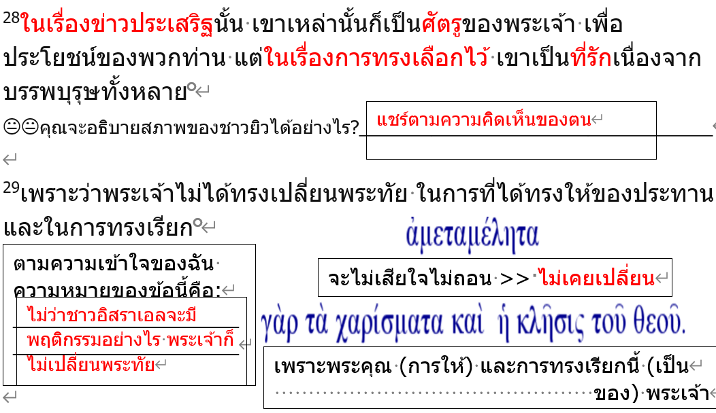



Slide 16


³⁰เมื่อก่อนพวกท่านที่เป็นคนต่างชาติไม่ได้เชื่อฟังพระเจ้า
แต่เดี๋ยวนี้ได้รับพระเมตตา
เพราะความไม่เชื่อฟังของพวกอิสราเอล
³¹ในทำนองเดียวกันเขาเหล่านั้นก็ไม่ได้เชื่อฟัง
เพื่อว่าเขาจะได้รับพระเมตตา
โดยพระคุณที่ได้ประทานแก่ท่าน
😐😐เปาโลได้ประกาศก่อนหน้านี้ว่า: "เพราะว่าทุกคนทำบาป และเสื่อมจากพระสิริของพระเจ้า" (3:23) ต่อหน้าศาลของพระเจ้า ทุกคนเท่าเทียมกัน ไม่ว่าพวกเขาจะเป็นชาวยิวหรือคนต่างชาติ ไม่มีใครมีคุณสมบัติเหมาะสมที่จะได้รับความชอบธรรมจากพระเจ้า ถ้าใครยังมีความหวัง เขาทำได้เพียงพึ่งพาพระคุณของพระเจ้า แต่พระเจ้าทรงประทานความหวังนี้โดยไม่ลังเล พระเจ้าประณามทั้งชาวยิวและคนต่างชาติว่าเป็นอาชญากร และทรงเปิดเผยการไม่เชื่อฟังต่อพระประสงค์ของพระเจ้าตามความเป็นจริง จุดประสงค์ของพระองค์คือเพื่อเทพระคุณที่ไม่สมควรแก่ชาวยิวและคนต่างชาติอย่างมากมาย ให้พวกเขาทั้งหมดมีเมตตา

Slide 17
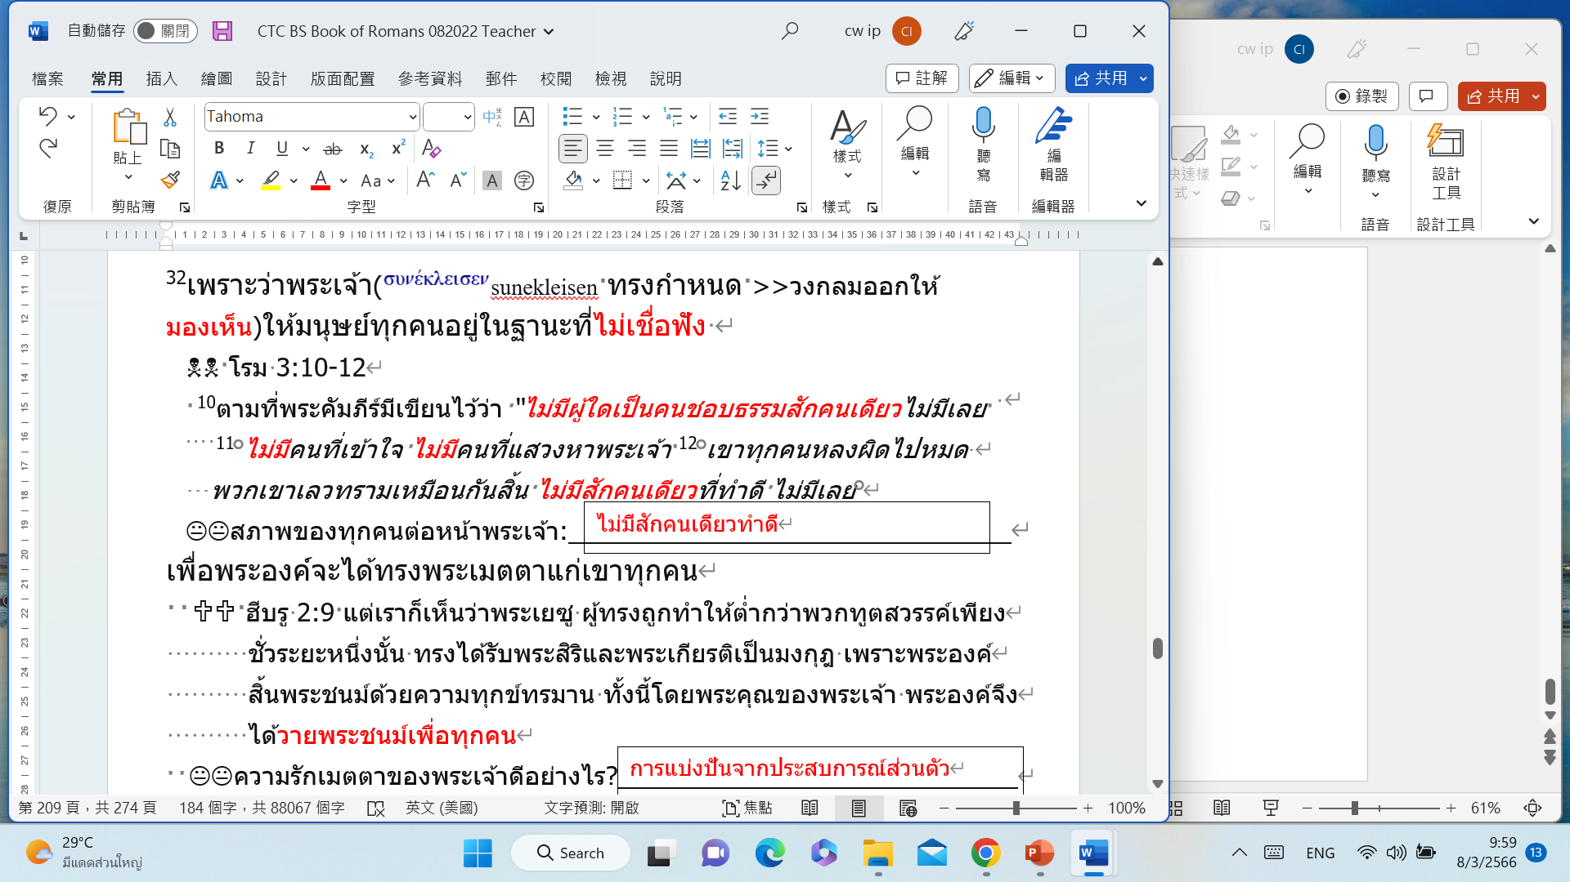
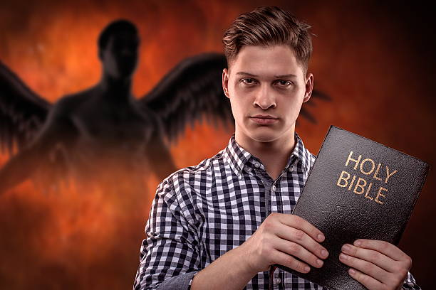

Slide 18
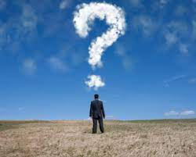
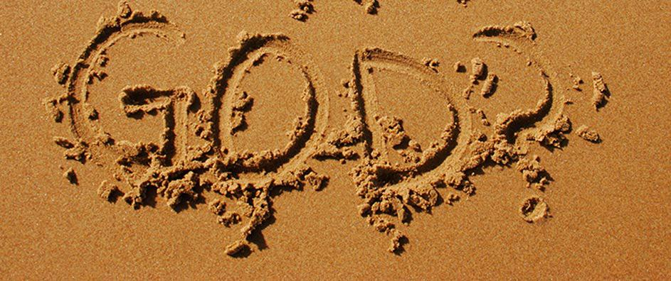
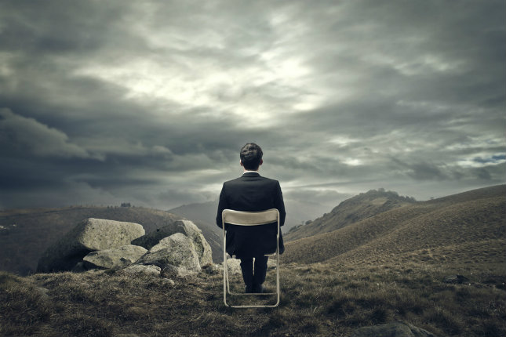
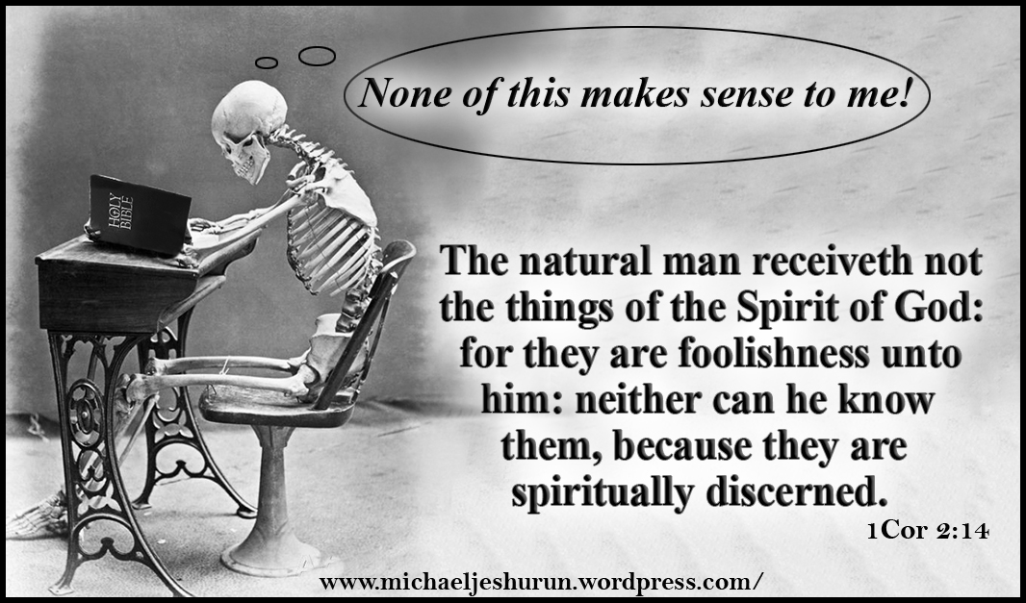
³³โอ พระปัญญาและความรอบรู้ของพระเจ้านั้น ล้ำลึกเท่าใด ข้อตัดสินของพระองค์นั้นเหลือที่จะหยั่งรู้ได้ และทางของพระองค์ก็เหลือที่จะสืบเสาะได้
😐😐พระเจ้ายอมรับคนต่างชาติเพราะความไม่เชื่อของชาวยิว และพวกต่างชาติก็พบความโปรดปรานและทำให้ชาวยิวเปลี่ยนใจ (ข้อ 11-12) ซึ่งทำให้พวกเขาเต็มใจที่จะกลับใจและรับพระคุณ ปัญญาอันไร้ขอบเขตของพระเจ้าแสดงไว้ที่นี่ ซึ่งจริงๆ แล้ว "ล้ำลึก" และ "เหลือที่จะหยั่งรู้ได้ "
เปาโลจึงสรรเสริญพระเจ้าว่า

Slide 19
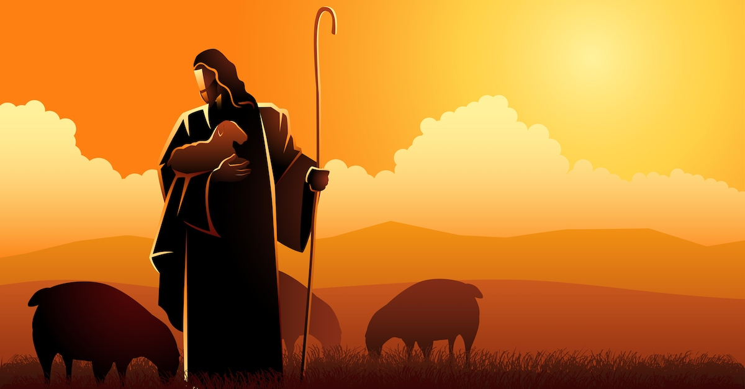
³⁴ “เพราะว่า ใครเล่ารู้พระทัยขององค์พระผู้เป็นเจ้า?
หรือใครเป็นที่ปรึกษาของพระองค์?
³⁵ หรือใครได้ถวายสิ่งหนึ่งสิ่งใดแก่พระองค์
ที่พระองค์จะต้องตอบแทนเขา? ”
อิสยาห์ 40:13-14
¹³ใครให้คำแนะนำแก่พระวิญญาณของพระยาห์เวห์ หรือเป็นที่ปรึกษาของ
พระองค์ผู้ให้คำสอนแก่พระองค์?
¹⁴ใครที่พระองค์ทรงต้องปรึกษาเพื่อจะรู้แจ้ง
และใครสอนทางแห่งความยุติธรรมให้พระองค์? ใครสอนความรู้แก่พระองค์
และสำแดงให้พระองค์รู้ทางแห่งความเข้าใจ?
โยบ 41:11
ผู้ใดเล่าให้อะไรแก่เรา(พระยาห์เวห์) ซึ่งเราจะต้องตอบแทนเขา?
ทุกสิ่งที่อยู่ใต้ฟ้าสวรรค์เป็นของเรา
😐😐หลังจากอ่านคำข้างต้นแล้ว คุณจะตอบคำถามของเปาโลอย่างไร?

Slide 20

